Slide 1
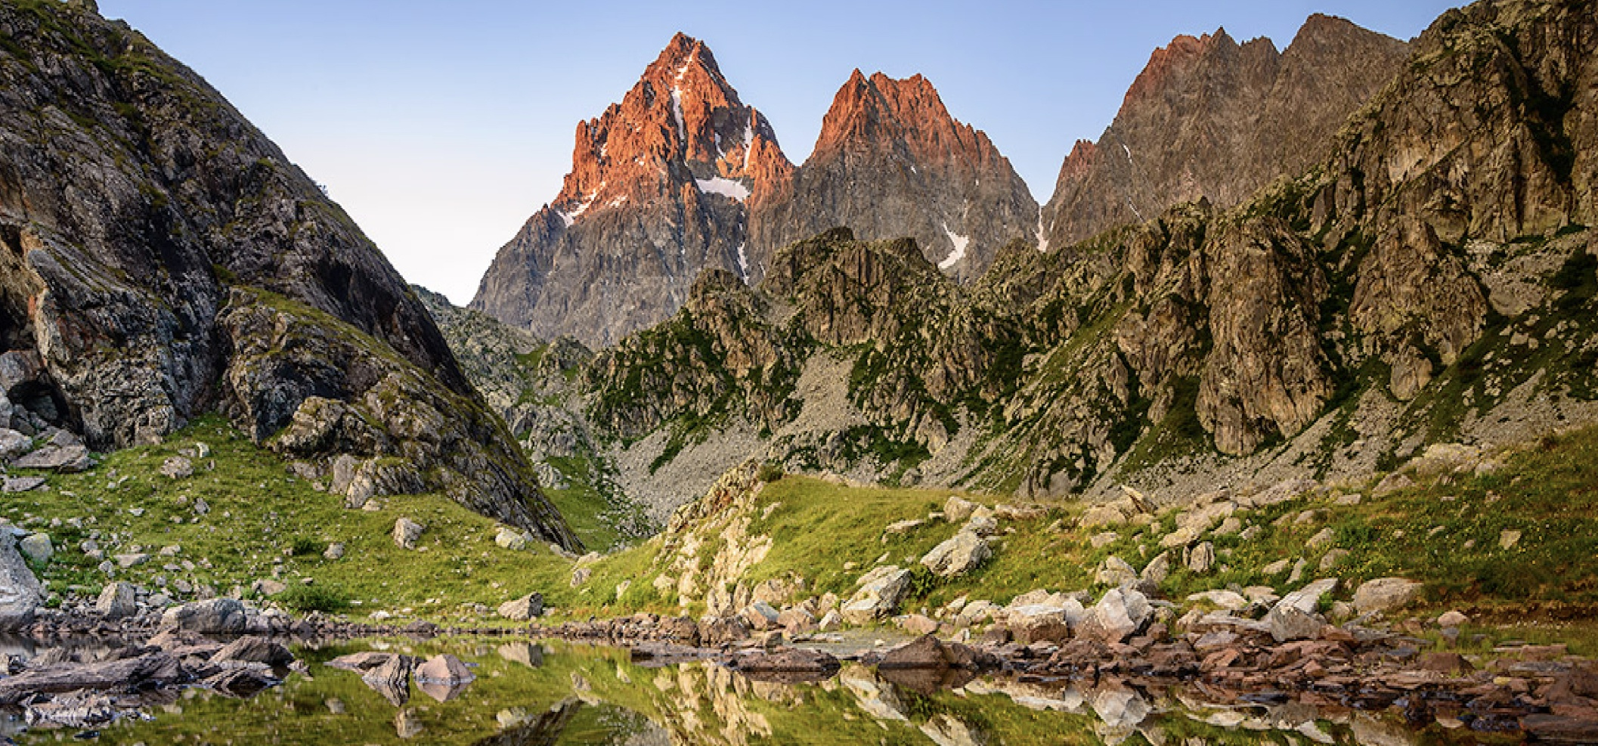

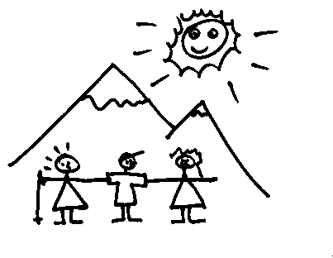
PROGETTO DI MONTAGNATERAPIA
D. S. M. - S. C. PSICHIATRIA AREA NORD

Slide 2
La montagna è un modo
di vivere la vita.
Un passo davanti all’altro,
Silenzio, tempo, misura.
P.Cognetti

Slide 3
LAVORANO A QUESTO PROGETTO:
Giovanni Roagna, Chiara Airaldi, Alessandra Becchio, Guido Borge, Marco Boriano, Monica Peirotti,, Marco Sordella, Silvia Salvagno, Manolito Werner Wachtel- DSM ASL CN1 Area Nord
Mara Grasso, Rita Longo, Claudio Tortone - DORS Centro di documentazione regionale per la promozione della salute, Regione Piemonte
Alberto Parola - Dip. Filosofia e Educazione Università degli studi di Torino

Slide 4
DAL PROGETTO ALLO STRUMENTO VALUTATIVO
DIPARTIMENTO SALUTE MENTALE
UNITO Dipartimento di Filosofia e Scienze dell’educazione
DORS
Centro di documentazione regionale per la promozione della salute
NUOVI STRUMENTI DI VALUTAZIONE
DALLO STRUMENTO DI VALUTAZIONE AL PROGETTO
INSERIMENTO SUL DATABASE Pro.Sa.

Slide 5

UNA TEORIA DELLA PROGETTAZIONE E DI CAMBIAMENTO DEL COMPORTAMENTO –MODELLO DI GREEN
una “piattaforma” per progettare, sviluppare e valutare programmi di promozione della salute.
modello di ricerca-azione e di progettazione partecipata
l’attenzione costante alla valutazione produce feedback lungo tutto il percorso di progettazione e realizzazione degli interventi
due percorsi tra loro complementari (Precede/Proceed), distinti ma interdipendenti

Slide 6
MODELLO DI GREEN
PRECEDE
PROCEED
ripercorre la storia naturale del problema di salute
è finalizzato alla raccolta di informazioni
valutazione dei fattori causali o determinanti (predisponenti, abilitanti e rinforzanti) alla base dei comportamenti e delle scelte di salute.
quattro fasi di valutazione degli interventi e del progetto nel suo complesso

Slide 7
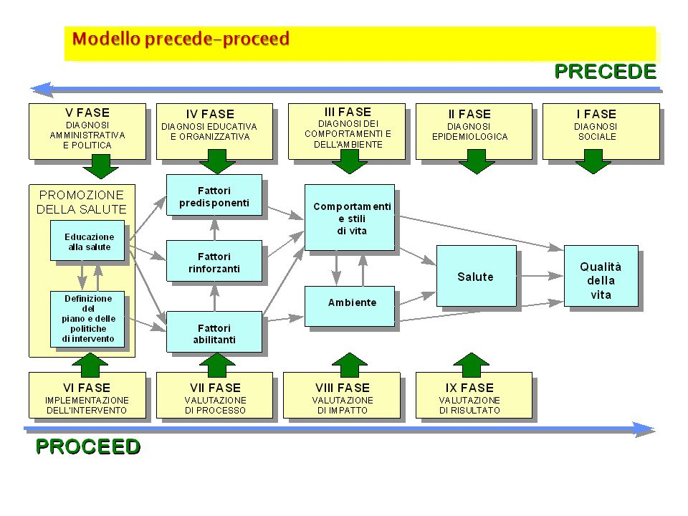

Slide 8
MODELLO DI GREEN
FATTORI PREDISPONENTI
conoscenze, attitudini, credenze e valori individuali che sostengono o ostacolano la motivazione al cambiamento
FATTORI ABILITANTI
capacità, risorse o barriere che aiutano o ostacolano il desiderio di modificare comportamenti o situazioni ambientali
FATTORI RINFORZANTI
risposte che i soggetti ricevono dagli altri in seguito all’adozione di un nuovo comportamento che li incoraggia o meno al mantenimento del nuovo comportamento

Slide 9
FATTORI PREDISPONENTI
OSTACOLI AL CAMBIAMENTO
Stile di vita, abitudini alimentari
Scarse esperienze del movimento come fonte di benessere
Paura della fatica, difficoltà a tollerare la frustrazione
Bassa autostima, solitudine
Stigma
Difficoltà nell’autonomia organizzativa
LEVE PER IL CAMBIAMENTO:
Aumento delle conoscenze relative ai determinanti di salute (movimento, sana alimentazione, buone relazioni sociali…)
Aumento di fiducia nelle proprie capacità
Sperimentare e interiorizzare attraverso le attività degli stili di vita sani

Slide 10
FATTORI ABILITANTI
Disponibilità: di volontari CAI che sostengono i gruppi di montagnaterapia (organizzazione e accompagnamento durante le uscite)
Economicità dei servizi: l’accesso all’attività di montagna terapia è gratuito e i pazienti vengono assicurati gratuitamente dall’RC aziendale e dalle sezioni CAI di riferimento
Accessibilità: per la partecipazione servizio di trasporto gratuito con mezzi aziendali, fornitura di equipaggiamento tecnico necessario per l’attività di Montagnaterapia (bastoncini, maglie tecniche, zaini, thermos, contenitori per gli alimenti…)

Slide 11
FATTORI RINFORZANTI
INTEGRAZIONE TRA SERVIZI DIVERSI (operatori e utenti)
GRUPPO
maggiori stimoli motivazionali, di confronto e di relazione
sostegno reciproco, spinta a continuare nella partecipazione e al superamento dell’isolamento (logo che favorisce sentimento di appartenenza)
D. S. M. - S. C. Psichiatria Area Nord

Slide 12
MODELLO
DEFINIZIONE DI OBIETTIVI
STRUMENTI DI VALUTAZIONE
Questionari di autovalutazione e di gradimento al termine dell’attività
Schede di osservazione e valutazione delle uscite di Montagnaterapia
Visita medica sportiva agonistica annuale per ogni utente partecipante all’attività di Montagnaterapia
Verbali che attestano la collaborazione con i CAI dal territorio, l’Università di Torino e il centro di documentazione DORS Regione Piemonte
Partecipazione al coordinamento zonale, regionale e nazionale di Montagnaterapia
Condivisione dei principi della Carta etica della Montagna piemontese
Linee Guida Montagna Terapia

Slide 13
OBIETTIVO A
Obiettivo Generale A | Indicatore | Standard | Strumento di rilevamento | Chi usa lo strumento
Favorire il miglioramento delle condizioni psico-fisiche e la promozione di uno stile di vita salutare delle persone coinvolte nel progetto afferenti al Dipartimento di Salute Mentale, attraverso le attività di Montagnaterapia, in un arco di tempo compatibile con le proprie condizioni di salute. | Miglioramento del paziente su una dimensione specifica | N° di pazienti che hanno migliorato il loro obiettivo specifico all’interno del piano individuale, sul totale dei pazienti coinvolti | Scheda di osservazione e valutazione del paziente Profilo individuale del paziente partecipante all’attività | Equipe educatori e infermieri

Slide 14
OBIETTIVO B
Obiettivo Generale B | Indicatore | Standard | Strumento di rilevamento | Chi usa lo strumento
Favorire il benessere e la promozione di buone relazioni sociali, tra i componenti del gruppo e con le persone che incontrano durante le attività di Montagnaterapia (operatori sanitari, volontari, altri operatori…), afferenti al Dipartimento di Salute Mentale, proporzionalmente con le proprie condizioni di salute. | Miglioramento del paziente su una dimensione specifica | N° di pazienti che hanno migliorato il loro obiettivo specifico all’interno del piano individuale, sul totale dei pazienti coinvolti | Scheda di osservazione e valutazione del paziente Profilo individuale del paziente partecipante all’attività | Equipe educatori e infermieri

Slide 15
OBIETTIVO C
Obiettivo Generale C | Indicatore | Standard | Strumento di rilevamento | Chi usa lo strumento
Favorire lo sviluppo di una rete tra i servizi, il territorio e il coordinamento di montagnaterapia regionale e nazionale per rendere il contesto sociale più solidale e meno stigmatizzante e il contesto montano più accessibile nei confronti dei pazienti. | Mantenimento dello standard dell’anno precedente | N° di enti/servizi nuovi o già partner inseriti nella rete ogni anno (standard 2 enti/servizi all’anno) N° eventi per l’utenza organizzati ogni anno (standard 2 eventi all’anno) N° eventi a cui si partecipa in collaborazione con altri gruppi di MT (standard 1 evento all’anno) N° di presenze agli incontri di coordinamento di mantagnaterapia su quanti organizzati (circa 3 l’anno) | Scheda tecnica relativa all’uscita Verbali degli incontri di coordinamento | Equipe educatori e infermieri

Slide 16
DESTINATARI - Area Nord
MODALITA’ DI ACCESSO:
Visita medica agonistica, adatto per atleti disabili (DIRa)
buone condizioni fisiche
possibile motivazione del paziente
potenzialità di recupero o attivazione di abilità/capacità e del “senso compiuto di sé”
bisogno e/o richiesta di socializzazione
Femmine | Maschi
10= 33% | 20=67%
MEDIA BMI | 27,44 (indice- 25-29,99 sovrappeso)
FUMATORI | 63%
DIABETE | 3%
MEDIA ETA' | 45,3 anni

Slide 17
OPERATORI
EDUCATORI PROFESSIONALI
INFERMIERI
PSICHIATRI
GUIDE NATURALISTICHE
VOLONTARI

Slide 18
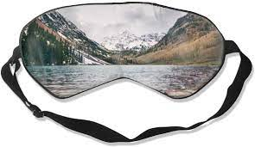
VALUTAZIONE DI PROCESSO E IMPATTO
“L’impresa più difficile
è vedere quel che
ti sta proprio davanti agli occhi”
(Goethe)

Slide 19
METODOLOGIA SPECIFICA DI VALUTAZIONE
FASE DI OSSERVAZIONE PRELIMINARE
FASE DI PROGETTAZIONE
Sulla base di quanto emerso dalla scheda di osservazione e valutazione, viene compilato il Profilo individuale del paziente e sulle dimensioni prioritarie e modificabili vengono individuati max 3 obiettivi specifici per il paziente, su cui lavorare per l’intero anno
FASE DI VERIFICA DEL PROGETTO INDIVIDUALE
Esame delle schede di osservazione e valutazione compilate e verifica degli obietti prefissati
FASE DI ANALISI SPECIFICA
2 uscite di Montagnaterapia; al termine dell'uscita viene compilata la scheda di osservazione e valutazione del paziente
In un momento di equipe successivo all'uscita viene compilata la scheda di osservazione e valutazione del paziente, soltanto per quanto riguarda gli indicatori riferiti agli obiettivi individuati
FASE DI OSSERVAZIONE SPECIFICA
Durante le uscite di montagnaterapia si osservano le aree definite nella fase di progettazione

Slide 20
TIPOLOGIE DI STRUMENTI
DI VALUTAZIONE
STRUMENTI CARTACEI
STRUMENTI DIGITALI

Slide 21
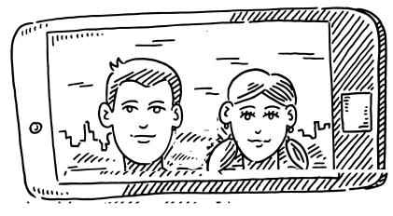
STRUMENTI DIGITALI
FASE DI OSSERVAZIONE
FASE DI ANALISI DEI VIDEO
ARCHIVIAZIONE DEI VIDEO
In équipe successiva all'uscita vengono analizzati i video e viene compilata la scheda di osservazione e valutazione del paziente, soltanto per quanto riguarda gli indicatori riferiti agli obiettivi individuati
I video vengono categorizzati e archiviati
ELABORAZIONE DEI VIDEO
AZIONE DI VIDEO RACCONTO CON I PAZIENTI
Costruzione di elaborati video per un'attività di restituzione
utenti non solo oggetto di osservazione, ma soggetti attivi che utilizzano il video per raccontarsi e raccontare
VIDEO DI RESTITUZIONE
Creazione di un video che contenga gli elementi chiave che racconti l'esperienza della Montagnaterapia
Durante ogni uscita vengono filmati i momenti più significativi rispetto alle dimensioni da osservare

Slide 22
STRUMENTI DI VALUTAZIONE CARTACEI
TABELLA DELLE PRESENZE
Dopo ogni uscita
Numero presenze e assenza
SCHEDA TECNICA RELATIVA ALL’USCITA
Dopo ogni uscita
Descrizione del tipo di uscita
QUSTIONARIO DI GRADIMENTO
PROFILO INDIVIDUALE DEL PAZIENTE
DIARIO DI BORDO
SCHEDA DI OSSERVAZIONE E VALUTAZIONE
Dopo ogni uscita
Dimensione corporea
Dimensione delle autonomie
Dimensione cognitiva
Dimensione relazionale emotiva
Sulle dimensioni
Dopo ogni uscita
Aspetti positivi e negativi dell’uscita
Valutazione del clima del gruppo
Autovalutazione relativa alle dimensioni corporea, delle autonomie, cognitiva, relazionale emotiva
Aggiornato annualmente
1 volta l’anno
Gradimento
Condivisione con il paziente

Slide 23
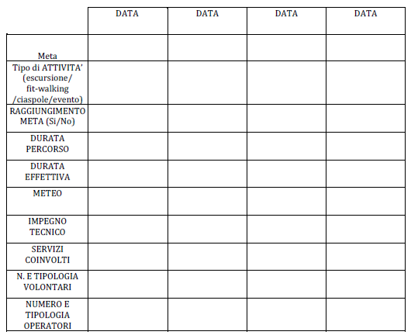
SCHEDA TECNICA RELATIVA ALL’USCITA

Slide 24
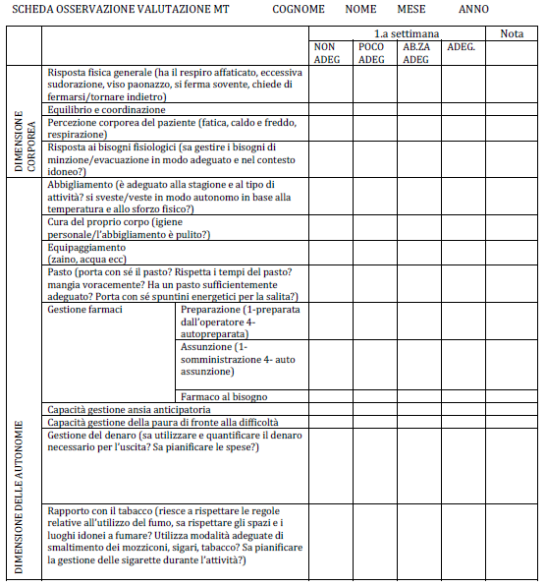
SCHEDA DI OSSERVAZIONE E VALUTAZIONE

Slide 25
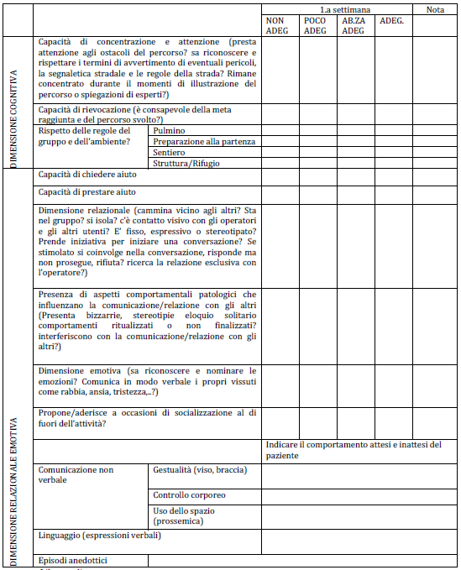

SCHEDA DI OSSERVAZIONE E VALUTAZIONE

Slide 26
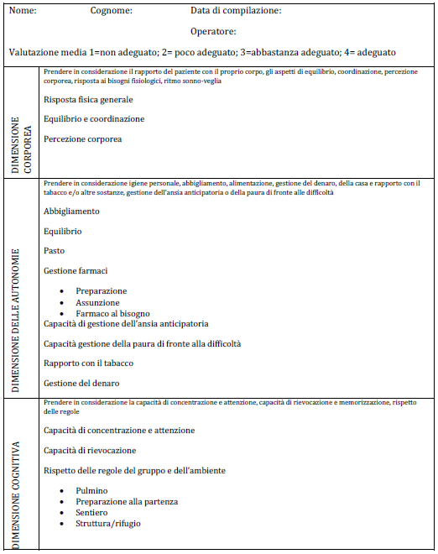
PROFILO INDIVIDUALE
D. S. M. - S. C. Psichiatria Area Nord

Slide 27
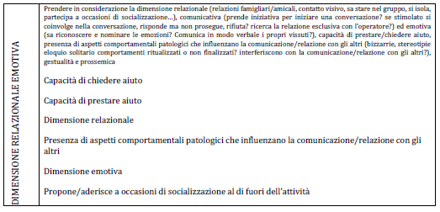
PROFILO INDIVIDUALE
D. S. M. - S. C. Psichiatria Area Nord

Slide 28

IL VIDEO COME DOCUMENTAZIONE
D. S. M. - S. C. Psichiatria Area Nord

Slide 29

IL VIDEO COME NARRAZIONE
D. S. M. - S. C. Psichiatria Area Nord

Slide 30

IL VIDEO COME RESTITUZIONE
D. S. M. - S. C. Psichiatria Area Nord

